Slide 1
새로운 경험을 제공하는 차세대 자바 어플리케이션 프레임워크
BX Framework 소개
2021. 01

Slide 2

BX Framework - 개요
What is a Framework?
애플리케이션 프레임워크는 프로젝트 구축의 필수 요소로 인식되고 있으며, 애플리케이션 아키텍처의 핵심을 제공합니다.
Framework이란 주문형 소프트웨어에 특화될 수 있는 재사용 가능한 “semi-complete” application을 말합니다. (Ralph Johnson)
Framework 정의
Framework이라는 용어는 거의 모든 시스템과 소프트웨어 관련 분야에서 사용되고 있는 표준화된 Application개발 및 실행, 운영 환경을 지칭
애플리케이션 프레임워크는 특정 애플리케이션 소프트웨어를 만들 때 사용하는 기반 구조로 반쯤 완성된 애플리케이션(semi-complete application)으로 정의
업무 컴포넌트
프레임워크
Framework 역할
대부분의 기업들이 고민하는 통합성, 확장성, 개발 생산성의 기반이 되는 시스템을 이미 제공함으로써 업무영역의 애플리케이션 개발만 고려하여 시스템을 완성할 수 있음
표준화된 애플리케이션 구조를 가지게 되므로 관리 용이성도 우수
애플리케이션 프레임워크의 기능은 개발환경, 실행환경, 운영환경을 위한 기능을 가져야 함

Slide 3
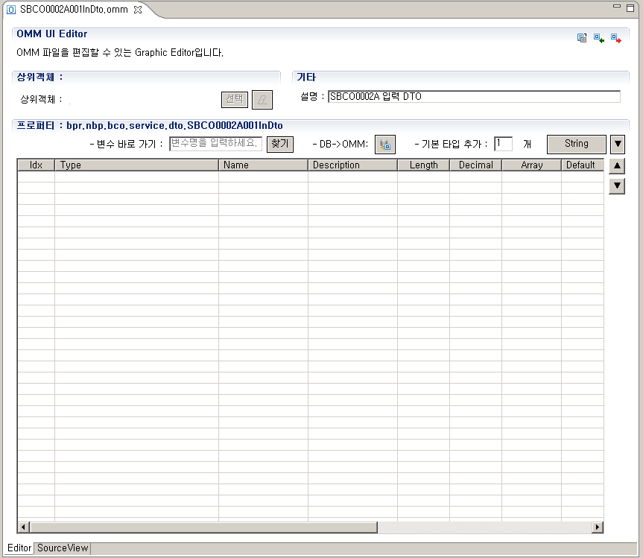
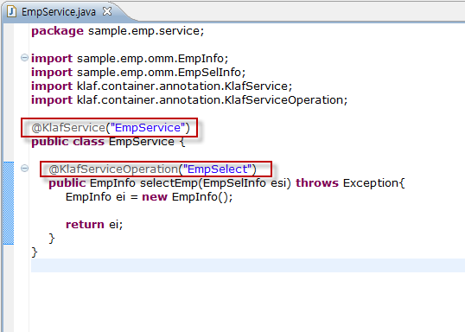
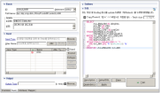
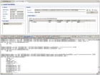
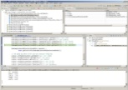
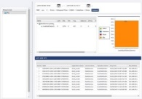
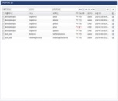
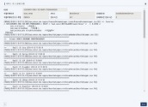
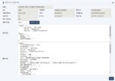
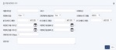
BX Framework - 개요
애플리케이션 프레임워크의 구성 요소
애플리케이션 프레임워크는 애플리케이션 공통 기능을 모아 놓은 반제품 형태의 솔루션으로 애플리케이션 개발환경, 실행환경, 운영환경을 제공합니다.
편리한 업무 컴포넌트
개발/테스트 프레임워크
고성능 기반의 표준화된
업무 컴포넌트
실행 프레임워크
업무 애플리케이션
업무 컴포넌트
업무 컴포넌트
업무 컴포넌트
업무 컴포넌트
DBMS
EAI
ESB
FEP
BRE
BPM
UI
MCI
애플리케이션 프레임워크
미들웨어 (WAS)
시스템 소프트웨어(OS, JVM)
안정적 업무 컴포넌트
운영 프레임워크

Slide 4
BX Framework - 개요
뱅크웨어의 애플리케이션 프레임워크 개발 여정
뱅크웨어글로벌은 2004년 부터 자바 프레임워크를 개발/연구/지원한 인력을 주축으로 새로운 차세대 자바 애플리케이션 프레임워크를 개발하여 시장을 넓혀가고 있습니다.
개발
시작
KDB 생명
2011
2012
현대
카드
신한은행
이마트
공평/친애
저축은행
1.0
2.0
2010.12
2012.05
2014. 09
2010. 08
2011. 01
2012. 05
전행 자바 프레임워크 선정
신한은행 전행 아키텍처 표준에 맞게 커스터마이징
BPR, AML 시스템에 도입
향후 신규 구축하는 자바 시스템에 표준 적용 예정
티맥스소프트 R&D 및 기술지원인력을 주축으로 회사 설립 후 차세대 자바 프레임워크 개발 시작
차세대 보험 계정계 시스템 표준 프레임워크 선정
선도개발을 통한 아키텍처 검증
차세대 카드 시스템 표준 프레임워크
PMS, Tester tool 통합 제공
아키텍처 파트 총괄 수행
현대 커머셜, 현대 캐피탈
라인
뱅크
KB
카드
BC
카드
현대해상
K-BANK
2015.11
(관리회계)
2015.09
(정보계)
2015.06
(전사표준)
2015.03
(계정계, 정보계)
한국
전력
우리은행
한국신용카드
네트워크
사이버
로지텍
하나
펀드
2.5
4.0
3.0
2018. 2
2017. 2
2016. 4
2014. 11
계정계 프레임워크
모든 시스템 FW 전환
전사 자바 프레임워크
모든 시스템 FW 전환
은행 계정계 표준 프레임워크
온라인/배치/센터컷/후행 아키텍처 적용
차세대 전력판매 시스템 표준 프레임워크
전자정부 프레임워크 호환 인증을 통한 도입
아키텍처 파트 총괄 수행

Slide 5
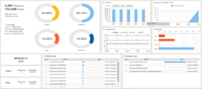
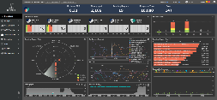
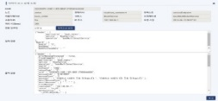
BX Framework - 아키텍처
개발 절차 관점 (1/2)
개발자
개발/테스트 서버
개발환경
운영서버
윤영환경
BX F/W
BX Studio
Meta 조회
Meta DB
메타 연계
메타
시스템
운영 배포 단위로 패키징
업
무
개
발
I/O 정의
(OMM Editor)
업무 Class
패키징 엔진
Commit / Update
SVN
운영 형상 연계
운영
형상
시스템
업무 Class
업무 Class
서비스/모듈생성
(App Builder)
.Java
업무 Class
업무 Class
업무 Class
업무 PAR
Build / Deploy
빌드 엔진
업무 Class
DAO생성/SQL Test
(DBIO Builder)
업무 Class
.Java
자동 변경 감지
자동 변경 감지
SQL Test
핫디플로이 엔진
핫디플로이 엔진
운영
빌드/
배포
시스템
무중단 반영
Annotation 파싱 후 FW 로직 삽입
Test Case
Table
Schema
업무 DB
무중단 반영
Annotation 파싱 후 FW 로직 삽입
테
스
트
전문 테스트
(Service Tester)
업무 Class
업무 Class
업무 Class
업무 PAR
업무 PAR
업무 PAR
업무 PAR
전문
프레임워크 런타임 엔진
거래제어, 로그조회, 실행 통계
거래 내역
수집 Agent
성능 정보
수집 Agent
프레임워크 런타임 엔진
(온라인/배치/센터컷)
테스트 내역, 영향도 정보,
품질 정보, 실행 정보
실시간 성능, 거래추적 정보, 오류정보
AP 품질
및
성능 관리
품질담당
운영자/개발자
운영자
BX-Q# Web
AP 품질
Repository
AP 성능
Repository
ENPHAROS Web
FW Web Admin
테스트 커버리지 산출
AP 성능 통계/분석 정보
품질관리
소스 코드 품질 분석
거래 추적 분석 정보
성능관리
운영관리
Exception 모니터링
오류 통계/분석 정보

Slide 6
BX Framework - 아키텍처
개발 절차 관점 (2/2)
설계, 개발 및 산출물의 일관성 유지 및 현행화를 포함한 품질 보장을 위해서는 개발 절차 전반적인 도구의 지원, 강제화 및 역 공학을 통한 현행화를 모두 지원해야 합니다.
설계 툴 (통합 개발 환경 Plugin)
Application Code 설정 Project 설정 Package 설정 Class 정의 Method 정의 IO 정의 Method 내 Flow 정의
개발 툴 및 환경
SC 개발 BC 개발 DBIO 개발 코드 인스펙션 개발서버 Deploy 전문 테스트 테스트 결과 확인 Meta 관리
Flow Designer (상세 설계서)
Flow Designer으로 Method 내 Flow 가시화 → 산출물
역공학
Source 생성
Q#
테스트 결과 증빙 테스트 커버리지 소스 품질
BCI Recording
ENPHAROS
테스트 결과 증빙 테스트 커버리지 소스 품질
EIMS
IO Layout 정의
Source 생성
복제
분석
Meta
표준 단어, 용어
기타 기능
영향도 분석 서비스 Flow Viewer

Slide 7
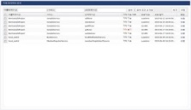
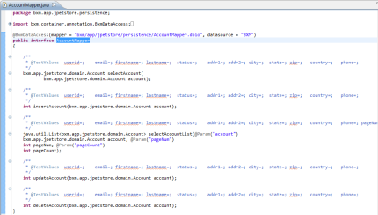
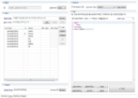
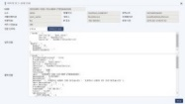

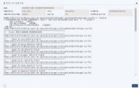
BX Framework - 아키텍처
온라인 거래처리 구조와 관련 프레임워크 컴포넌트
Channel Layer
Service Control Layer
Business Layer
External Access Layer
다양한 프로토콜과 메지지 포맷 지원
메시지 <-> DTO 자동 변환
거래제어 및 서비스 라우팅
계층적 거래처리 구조 (선후처리)
POJO 기반의 Bean
DTO를 통한 모듈 간 연계
싱글톤 기반 팩토리 구조
표준화된 DB Access
대내/대외 시스템 Interface (Sync/Async)
I/O 정의
(DTO Editor)
거래파라미터 정의
(Web Admin)
서비스/모듈작성
(App Builder)
DAO 생성
(DAS Builder)
자동
생성
동적 반영 (거래 허용 여부, 로그 레벨 등)
MCI
Service Endpoint
Service Executor
모듈 작성 후 배포
자동
생성
거래 파라미터 Load
거래제어 with 거래파라미터
RDBMS
전문
Input Image Logging
시스템선처리
DB Access
Object
Input 메시지→객체 변환
Call 시스템선처리
업무선처리
DTO
Call 업무선처리
업무 공통 처리
(상품정보 로딩 등)
Business
Component
DB Access
Object
UI
Call Service Executor
DTO
DTO
DTO
ESB/EAI
Output 객체 →메시지 변환
Transaction Begin
DTO
ESB Access
Object
전문
Call Service
DTO
Service
Component
DTO
Business
Component
DTO
Output Image Logging
Transaction End
DTO
EAI Access
Object
HTTP/XML,JSON,SOAP,FLD
Call 업무후처리
업무후처리
Business
Component
DTO
FEP
EAI
TCPIP/XML,FLD
Call 시스템후처리
DTO
FEP Access
Object
시스템후처리
JMS/XML,FLD
서비스 실행 통계
Framework API
조회
조회
Logging
Utility
Message
Exception
Common
Data
책임자승인
JSP
프레임워크 엔진
이미지로그 조회
(Web Admin)
서비스 실행통계
조회
(Web Admin)
Service
Log
조회
서비스 로그 조회
(Web Admin)
Message
Table
자동 생성
사이트 커스터마이징
개발자 작성

Slide 8
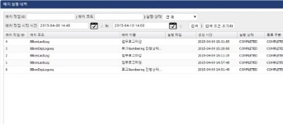
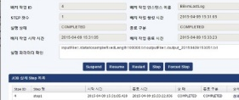



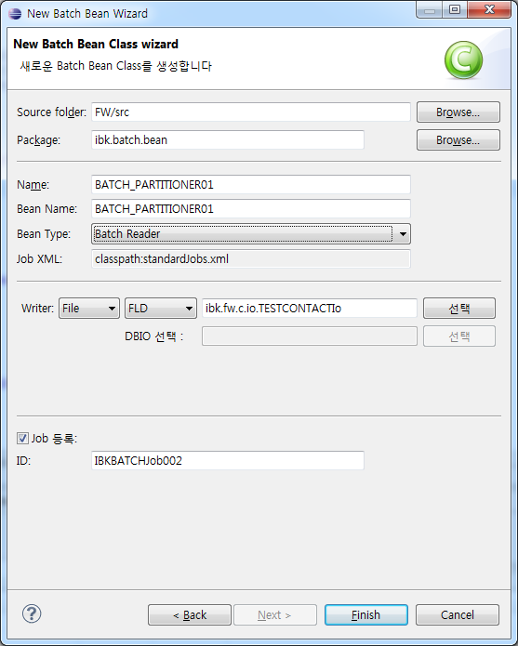
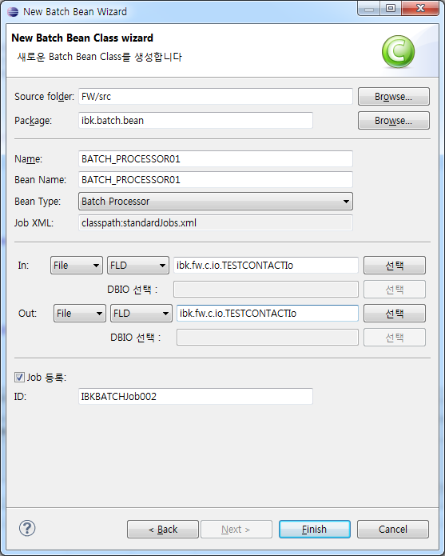

BX Framework - 아키텍처
배치 거래처리 구조와 관련 프레임워크 컴포넌트
Spring Batch 기반의 BX Framework 배치 아키텍처는 대용량 배치 작업을 손쉽게 개발하고 운영할 수 있는 안정적 실행환경을 제공합니다. Framework은 Step의 Flow와 Transaction 처리를 담당하고, 개발자는 한 건을 처리하는 Processor만 구현하면 됩니다.
실행내역
Batch Script Layer
프레임워크 Layer
Conditional
Flow
Unload
Step 2-1
Yes
Step 5
Step 1
Split
Merge
Step 3
Step 4
Success
?
Sort
Step 2-2
Sequential Flow
No
Step 6
Job Scheduler
배치
프레임
Batch
Status Manager
Transaction
Repeat & Retry
Job / Step
Management
Chunk / Partition
Management
Submit
Job 1
Job 2
Step Layer
Data Load
Item Reader
Item
Processor
Item Writer
입력 데이터 Read 및 검증
Message to Object
사용자 로직 (건 단위 처리)
출력 내용 검증
File / DB Write
cosort
/ syncsort
sqlldr
Fact, etc
BX Studio
배치 위저드

Slide 9
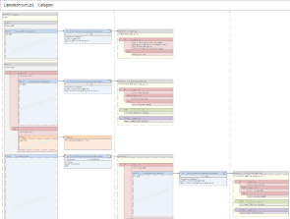
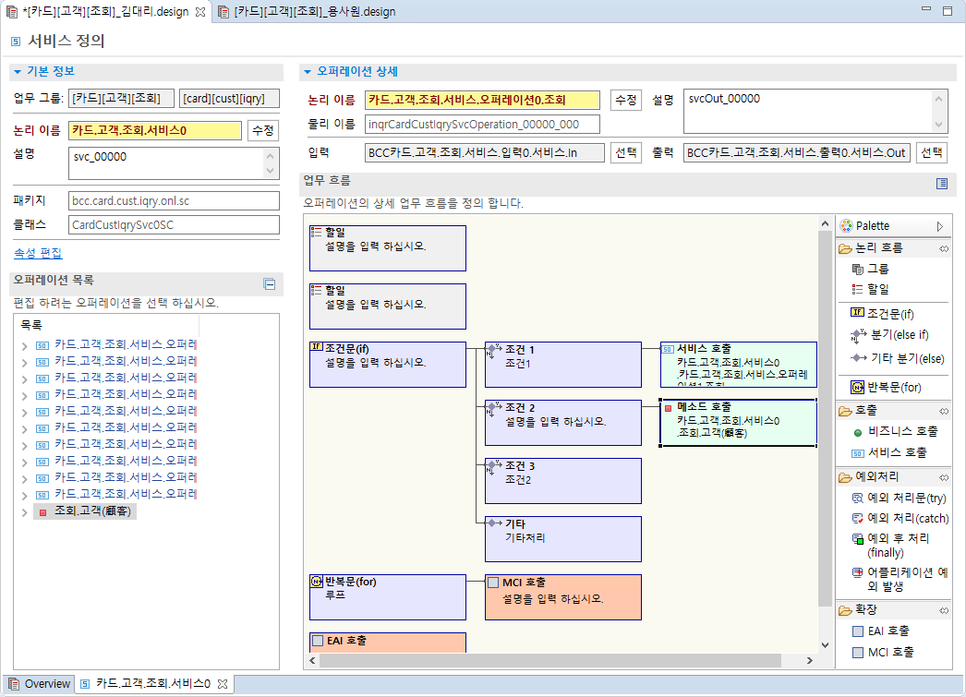
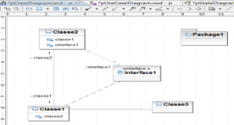
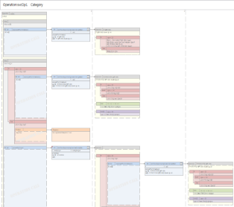
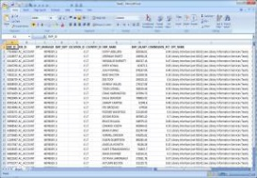
BX Framework - 주요 기능 (애플리케이션 설계지원)
프레임워크에서 제공하는 설계 단계 지원 기능
BX Framework은 설계서로부터 소스를 생성하는 기능뿐 아니라, 운영 소스로부터 모델링 및 Flow Diagram을 자동으로 생성하여 운영 편의성과 유지보수 편의성을 향상시킵니다.
모델로부터 소스 생성
운영 소스로부터 모델 및 Visual한 Diagram 생성
자체 서비스 설계툴
Class Diagram
UML 모델
Flow Diagram
자동생성 소스
운영 소스코드
자동생성 모델
엑셀 기반 설계서

Slide 10
BX Framework - 주요 기능 (애플리케이션 설계지원)
프레임워크 설계 툴을 통한 설계의 장점
표준 준수
설계단계부터 표준 준수를 강제화 할 수 있음
예) 메타시스템을 통한 용어 통일, Application Architecture Map 구조의 반영, Class 및 Method 명 등 자원 명명규칙 강제화
정합성 및 지속적 통합
설계단계부터 통합 개발환경에서 설계하게 되므로 정합성 보장
타 설계자가 만든 각종 자원 (서비스, 모듈, IO, DBIO 등)에 대한 참조 정합성 유지
공유 가능한 자원과 그렇지 않은 자원에 대한 명확한 분리 관리 가능
Excel 방식 설계는 설계 완료 후 개발 초기 Build 시 정합성 문제 해결에 상당한 시간 소요
생산성
상세 설계를 위한 각종 편의기능 (검색, Copy & Paste, Drag & Drop 등)을 제공하여 상세 설계의 생산성을 높임
업무 리더가 손쉽게 설계된 내용을 확인 가능

Slide 11
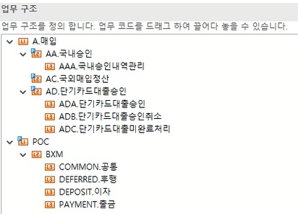
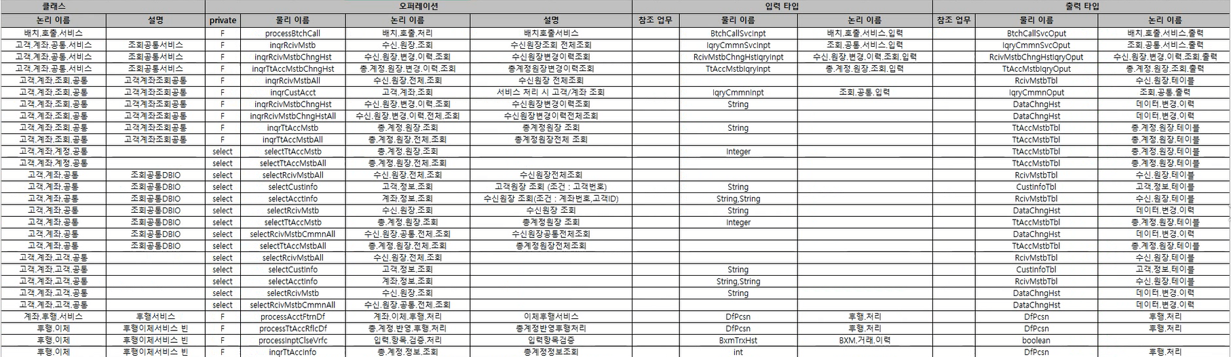
BX Framework - 주요 기능 (애플리케이션 설계지원)
프레임워크 설계 툴 개요 (1/3)
AA 구조
기반 설계
Application Architecture Map 기준 리소스를 설계하는 방식
AA Map은 설계서 구조 파일 형식으로 정의되며, Process Modeler 혹은 AA 총괄이 설정
AA Map은 Tree 구조이며, 물리적인 Java Project에서는 Package가 됨
형상관리
기반
공동작업
설계자 기준으로 형상관리(디자인 파일 단위)되어 동시 작업 가능
다른 설계자의 디자인 파일에 있는 컴포넌트도 자유롭게 참조 가능하나, 수정은 자신의 디자인 파일에만 반영 가능
타 팀에서 호출 가능한 모듈을 별도 관리 가능
Excel 기반 목록 import 기능 제공
설계 툴에서 직접 자원을 정의 가능
Excel에 DTO Layout을 포함한 각종 비즈니스 자원(Class 및 Method)을 정의하고 import하는 기능을 제공

Slide 12
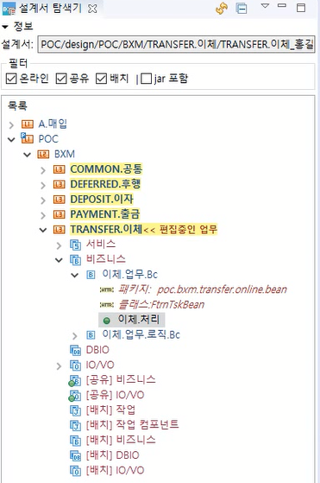
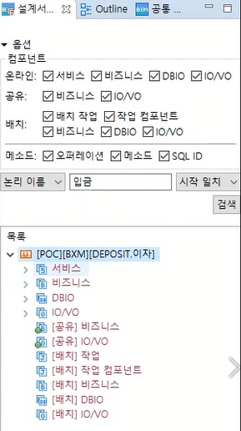
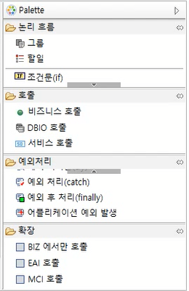
BX Framework - 주요 기능 (애플리케이션 설계지원)
프레임워크 설계 툴 개요 (2/3)
자원 탐색기
자원 검색
Palette 기반 설계
공유된 타 업무 모듈 및 소속 팀 업무 자원에 대한 탐색기 제공
논리명, 물리명 기준 자원 검색
Drag&Drop을 통한 호출 관계 표현
설계가 필요한 항목에 대한 Palette 제공
표준에 따라 손쉽게 Customizing 가능

Slide 13
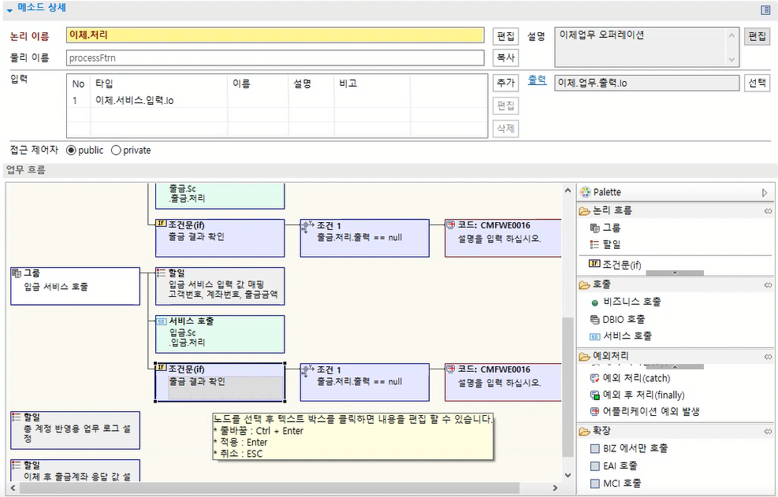
BX Framework - 주요 기능 (애플리케이션 설계지원)
프레임워크 설계 툴 개요 (3/3)
메소드 상세 설계
GUI 기반으로 상세 Flow 설계
에러 코드 / 메시지 조회 및 처리
소스 일괄 및 단위 생성
각종 편의 기능 제공(블록 단위 복사 및 붙여 넣기 등)

Slide 14
BX Framework - 주요 기능 (개발 편의성)
편리한 개발 환경 개요
개발자 부담을 경감하는 노력
개발 툴
생산성
개발 도구
측면
편리한 IO 로직 개발
편리한 업무 로직 코딩 (위저드, 코드 템플릿 등)
편리한 DB Access 로직 개발
편리한 로그 조회 환경
편리한 단위 테스트 환경
애플리케이션
아키텍처
측면
간결한 소스 코드 (개발자는 업무 로직에만 집중, 어노테이션 활용)
이를 위한 성능을 유지하는 관심사의 분리 (로딩 시점 어노테이션 파싱 후 비기능 로직 삽입)

Slide 15
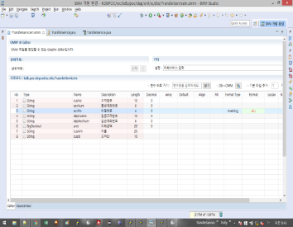
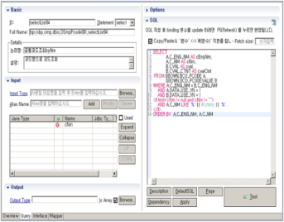
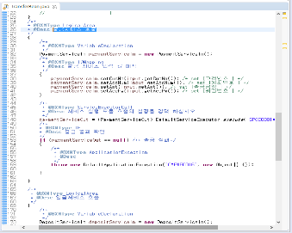
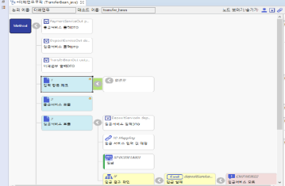
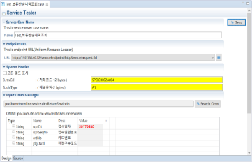
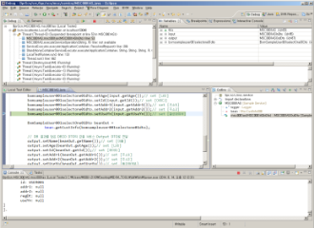
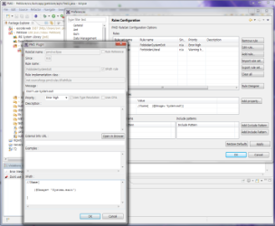
BX Framework - 주요 기능 (개발 편의성)
GUI 기반의 통합 개발 도구 제공
BX-Framework은 이클립스 기반의 통합 개발툴을 제공하여 개발 생산성 향상을 위해 다양한 강제화, 자동화 기능을 제공합니다
애플리케이션 모델링
IO 정의
DBIO 정의
업무 로직 작성
애플리케이션 가시화
서비스/모듈 테스트
로컬 디버깅
코드 인스펙션

Slide 16

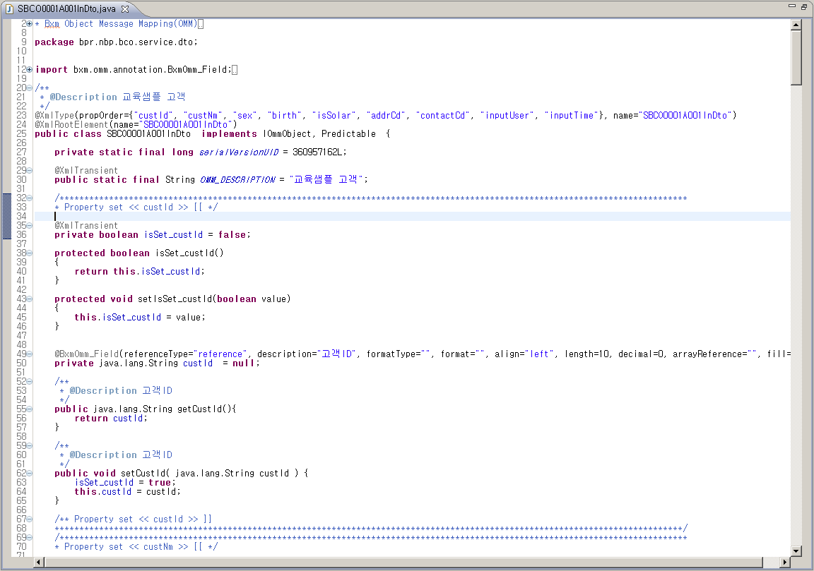
BX Framework - 주요 기능 (개발 편의성)
IO 정의 편의성을 제공하는 IO Editor
GUI 기반으로 IO 정보를 정의하고 소스 생성하는 방식으로 개발 편의성을 제공합니다.
Input/Output 객체 클래스
소스 자동 생성

Slide 17
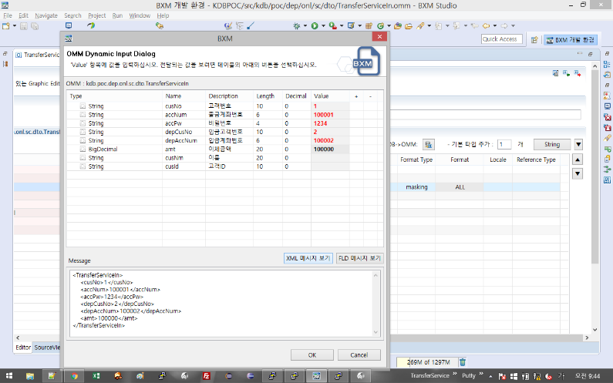
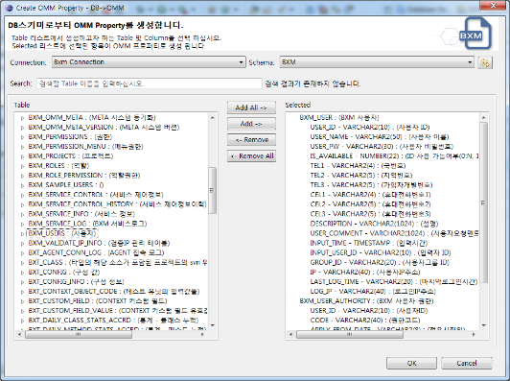
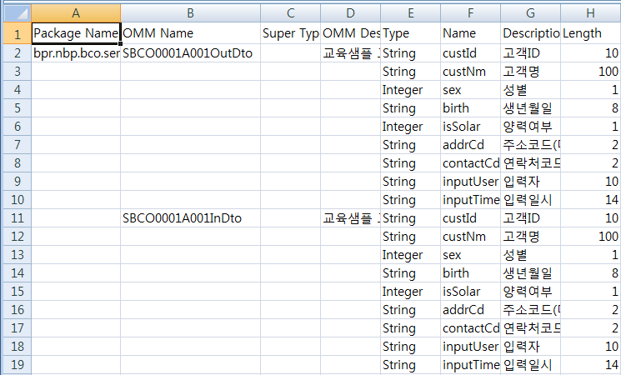
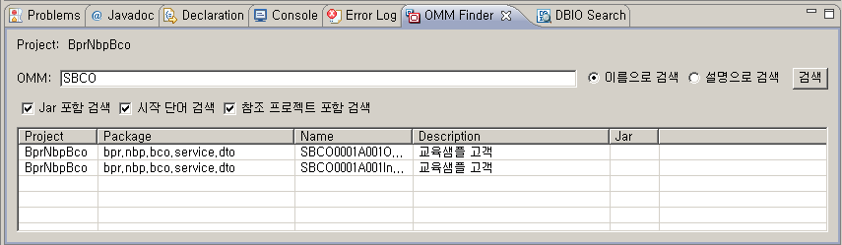
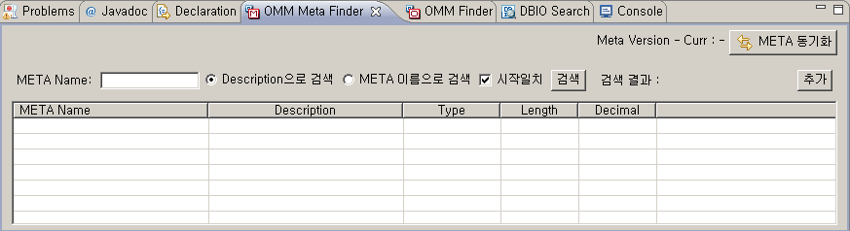
BX Framework - 주요 기능 (개발 편의성)
IO 정의 편의성을 제공하는 IO Editor (계속)
GUI 기반 IO 개발 환경을 통해 전문 구조 파악, DB 스키마로 부터 IO 자동 정의, 엑셀 Import, 재사용을 위한 IO 정보 통합 조회, 메타시스템 연동 등의 다양한 부가 기능으로 개발생산성이 향상됩니다.
정의된 IO 정보로 부터 전문 내용 확인
DB 스키마로 부터 필드정보 자동 생성
엑셀 IO 설계서 Import/Export
재사용을 위한
레파지토리에 있는 기정의 IO정보 조회
메타 표준용어 조회/적용

Slide 18
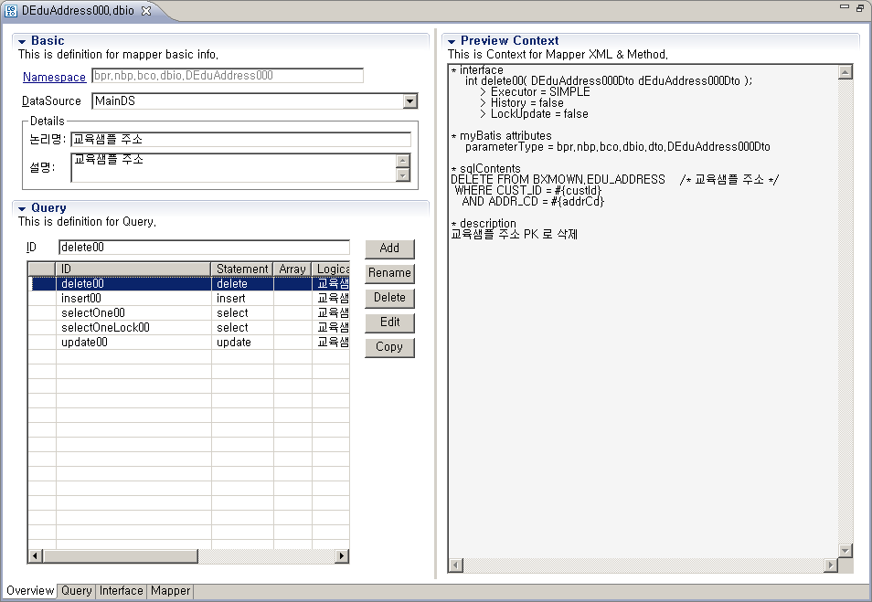

BX Framework - 주요 기능 (개발 편의성)
DBIO 및 SQLIO 정의 편의성을 제공하는 DBIO Editor
GUI 기반의 DBIO 정의 환경을 제공합니다 (Run-time 시 Mybatis 엔진에 의해 실행)
GUI 기반의 DBIO 정의
SQL 쿼리 목록

Slide 19
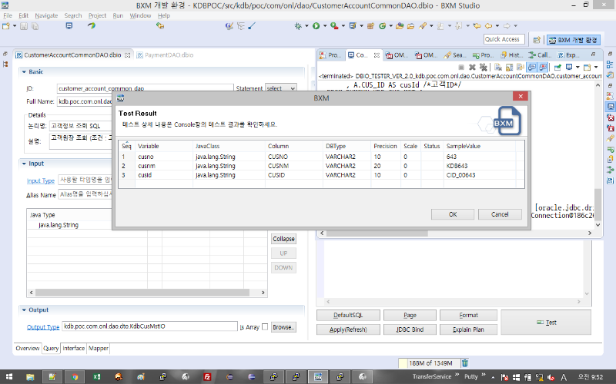
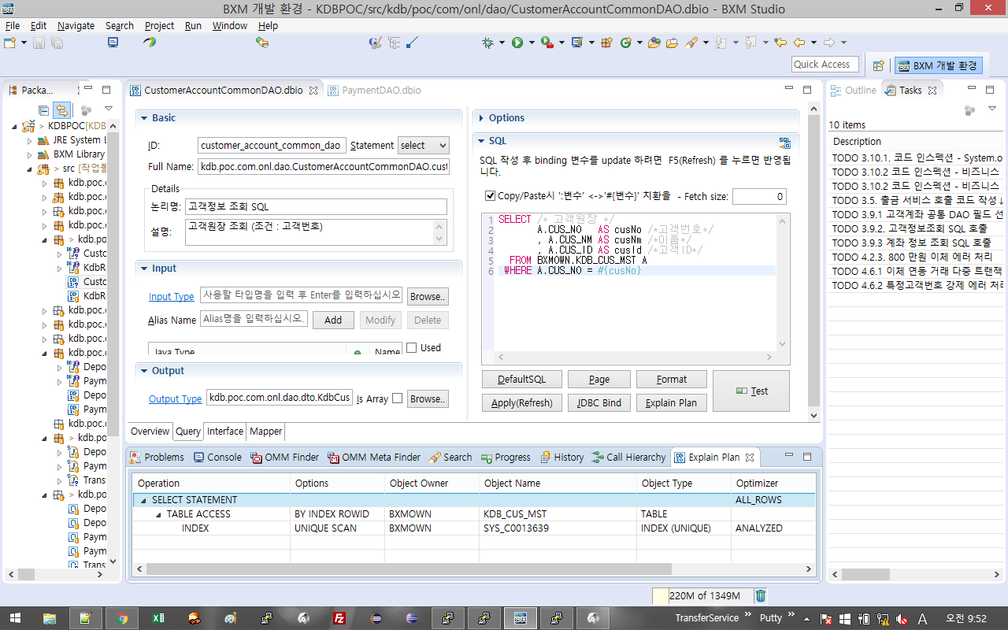
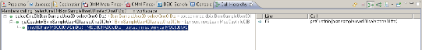


BX Framework - 주요 기능 (개발 편의성)
DBIO 및 SQLIO 정의 편의성을 제공하는 DBIO Editor (계속)
BX Framework의 DBIO 정의 도구는 다양한 기능 제공을 통해 강력한 개발 생산성 및 유지 보수 편의성을 제공합니다.
항목 | 주요 기능
DBIO Tester | Run-Time 환경과 동일한 DBIO 테스트 지원
Query 자동생성 | Table, PK를 이용한 CRUD DBIO의 자동 생성 제공 (Default SQL 자동생성) Query Builder를 이용한 GUI 형태의 SQL문 작성 기능 제공
Paging Query | 연속거래 패턴을 자동 생성함 Rownum 을 이용하여 최소의 Data 를 접근하는 형태로 자동 생성되므로, 초급 개발자도 표준화된 고성능의 Paging query 를 작성 가능함
History SQL | 중요 원장 테이블의 데이터 변경 내역 (변경 전,후 데이터) 을 프레임워크 에서 자동으로 기록 기능 제공
Dependency 관리 | 해당 DBIO를 호출하는 프로그램 목록 조회 가능 Table Column 단위로 사용하는 DBIO 목록 조회 가능
Dynamic SQL | Bind Variable 형식의 Dynamic SQL 지원
DBIO 관리 | 기 작성된 DBIO 조회, 의존성분석 화면 제공
SQL Test
SQL 실행 Plan 확인
Dependency 확인 (Call Hierarchy)
재사용을 위한 DBIO 검색
자동으로 DBIO input/output 객체 생성

Slide 20







BX Framework - 주요 기능 (개발 편의성)
Wizard 기반의 편리한 리소스 생성
다양한 위저드, 템플릿, 일괄생성 기능을 통해 편리하게 업무 로직을 개발할 수 있는 환경을 제공합니다.
다양한 유형 별
Wizard 제공

Slide 21




BX Framework - 주요 기능 (개발 편의성)
템플릿 기반 유형 별 프로그램 소스 자동 생성
Template Wizard 를 통해 단건조회, 다건조회, 페이징 처리 기능을 하는 Service 를 생성되고, 해당기능을 이용해서 Service를 작성하면 Service에 필요한 Service Class, Service In/Out DTO, Bean Class, DBIO, DBIO In/Out DTO 가 자동 생성 됩니다.
거래 유형 선택
Bean
소스
자동
생성
DBIO
DBIO VO
SVC
SVC VO
테이블 선택

Slide 22

BX Framework - 주요 기능 (개발 편의성)
패턴 코드 템플릿
제공되는 Code Template를 이용하여 Code를 삽입할 수 있으며, 자주 사용하는 패턴에 대한 코드가 자동으로 생성되어 개발 생산성이 향상됩니다.

Slide 23

BX Framework - 주요 기능 (개발 편의성)
DTO 객체 간의 필드를 매핑하는 코드 자동 생성
개발자가 소스 코딩 과정 중 가장 시간 소모적인고 반복적인 작업 중의 하나인 VO 간 매핑하는 로직을 GUI 기반으로 정의하여 자동 소스 생성하는 기능을 제공합니다.

Slide 24


BX Framework - 주요 기능 (개발 편의성)
서비스 테스트 기능
GUI 기반의 Module Tester와 Service Tester를 제공하여 개발자가 PC가 아닌 통합테스트 환경에서 요청 값만 입력하고 바로 테스트 가능 합니다.
Business Bean 모듈 Tester
서비스 Tester

Slide 25





BX Framework - 주요 기능 (개발 편의성)
편리한 로그 조회 환경
이미지 로그, 서비스 로그, 에러 로그 등을 웹 기반 어드민 환경에서 편리하게 조회할 수 있습니다.

Slide 26



BX Framework - 주요 기능 (개발 편의성)
간결한 코드 구조
BX Framework은 서비스 분기, 트랜잭션 처리, 예외 처리, 성능 향상 등 복잡한 시스템 처리를 Framework가 담당하기 때문에 개발자는 업무 로직 개발에만 집중할 수 있으며, 가독성이 높아 유지보수를 용이하게 합니다.
API 위주 프레임워크 업무 개발
Spring 프레임워크 업무 개발
BX Framework 업무 개발
의존성(호출하여 사용하는 객체)을 직접 코딩
반드시 작성되어야 하는 많은 예외처리 코드
세션의 획득과 반납을 직접 코딩
세션 정보를 업무 코드에 작성
예외처리를 사용자 코드에서 제거
의존성과 세션정보를 코드로 작성
간결한 코드를 통한 업무 개발 집중
System Interaction을 위한 개발 작업 배제

Slide 27





BX Framework - 주요 기능 (개발 편의성)
업무 프로그램의 재사용성 지원
BX Framework의 통합개발환경은 업무 프로그램의 재 사용성을 위한 각종 검색 및 Browsing 기능을 제공합니다.
I/O 검색 및 재사용
(OMM Finder)
DBIO에 대한 I/O 검색
Meta 용어 검색
(Meta Finder)
DB 스키마
검색
(DB to OMM 등)
DBIO 검색
(DBIO Search)
Test Case
입력구조
검색

Slide 28



BX Framework - 주요 기능 (개발 편의성)
자원 검색 및 유틸리티
BX Framework의 통합개발환경은 쉽고 빠른 자원 검색 기능을 제공하고, 다양한 유틸리티 API 제공합니다. 유틸리티는 프로젝트 수행과정에서 커스터마이징 가능합니다.
자원 검색
유틸리티

Slide 29




BX Framework - 주요 기능 (개발 편의성)
영향도 분석
애플리케이션 리소스와 DB 간의 영향도 분석 기능을 제공하여 향후 모델 변경 시 영향 받는 리소스 및 DB 정보 파악 가능한 기능을 제공합니다.
리소스 분석
DB 영향도분석 (리소스→DB)
DB 영향도분석 (DB→리소스)
분석 보고서

Slide 30


BX Framework - 주요 기능 (개발 표준화)
코드 인스펙션을 통한 개발표준 강제화
개발 가이드에 명시된 내용이 실제로 개발자가 개발하는 과정에서 준수하고 있는 지에 대한 코드 인스펙션 적용 및 강제화(위배 시 Commit 불가) 관리 체계를 제공합니다.
BX Framework에서 제공하는 코드 인스펙션 기능 개요
제공하는
Inspection
유형
중앙집중식 Inspection
정책 적용 및 확인
Inspection
강제화
PMD 대표적인 오픈소스 소스 정적 분석 도구 패턴(룰) 기반 검출
AST PMD에서 제공하는 룰 이외의 사용자 추가 기능으로 룰을 정의할 수 있는 확장 도구
FindBugs 자바 바이트코드 분석 도구로 잠재적인 버그 가능성 추출
룰 위배 시 알림 개발 툴에서 잘못된 코딩 작성 시 자동으로 알람 표시
룰 위배 시 배포 금지 룰 위배된 코드가 포함된 소스는 개발 툴에서 빌드 및 커밋 수행 시 자동 툴에서 감지하여 빌드/커밋 금지
등록된 인스펙션 룰셋을 개발 툴에 적용할 지 여부에 대한 중앙 집중 식 정책 관리
개발자는 개발 툴에서 배포된 룰의 목록과 내용을 확인할 수 있음
자동화된 버그/결함 발견 및 표준 강제화

Slide 31


BX Framework - 주요 기능 (개발 표준화)
코드 인스펙션을 통한 개발표준 강제화 (계속)
Web Admin에서 정의된 코드 인스펙션 정책(반영 여부)을 개발 툴에 배포할 수 있으며, 개발 툴에서 확인이 가능합니다.
품질담당자/애플리케이션 아키텍트
중앙에서 통합 정책 관리
개발자
정책 적용된 룰을 개발툴에서 확인

Slide 32


BX Framework - 주요 기능 (개발 표준화)
코드 인스펙션을 통한 개발표준 강제화 (계속)
업무 프로그램 코딩 시 인스펙션 룰을 위반하였을 경우 알람이 자동적으로 뜨고 개발서버에 Commit되는 것이 자동으로 금지됩니다.
코드 인스펙션 Rule 강제화

Slide 33


BX Framework - 주요 기능 (개발 표준화)
IO 정의 시 메타 등록 정보 사용 강제화
메타와의 연계를 통한 IO 필드 표준화, 메타 시스템과 개발툴을 연동하여 표준 용어 조회 편리성 증대, 개발 시 중요 IO 필드(서비스 Input/Output)에 대해 메타 정의 필드 사용 강제화
IO 정의 도구
메타 Finder
Drag & Drop

Slide 34
BX Framework - 주요 기능 (실행환경)
BX-Framework 실행 환경 특징
채널
확장성
향후 추가되는 채널에 대한 기술적 연계 수용
다양한 프로토콜 수용
다양한 데이터 포맷 수용
채널 추가에 따른 업무 로직의 변경이 없음
실행아키텍처
측면
빠른 기능 변화 요구에 대응하기 위한 유연한 거래처리 구조
표준 기반 아키텍처
분산 서비스 연계 및 데이터 컨테이너 활용
다양한 유형의 배치 아키텍처
센터컷 아키텍처
성능
리소스 생성을 최소화하고 비동기, 병렬 처리할 수 있는 구조로 전환
객체생성 최소화 아키텍처 / 재사용 가능 구조
배치 성능 최적화를 위한 최신 배치 처리 기법 도입

Slide 35







BX Framework - 주요 기능 (실행환경)
채널 확장성
BX Framework은 다양한 전문 형식(XML, FLD, Serialized Object, JSON, SOAP)과 Protocol(HTTP, TCP, JMS)를 지원하는 Service Endpoint를 제공합니다. Service Endpoint는 Service 동기, 비동기 호출을 지원하며 Message와 VO간 변환 시 Cache를 이용한 고성능을 제공합니다.
모바일 등 최신 기술 구조(HTTP/ JSON) 채널 추가 시 용이하게 수용 가능 구조
내부단말
어떤 Channel이라도 업무가 같다면 Application은 하나
Service Endpoint
Mobile
XML
MCI
Service
Endpoint
<cuid>1234567</cuid>
<name>홍길동</name>
<trno>SR720</trno>
<seat>10-31</seat> <dest>부산</dest>
Single
Business Application
HTTP
Kiosk
FEP
TCP
Fixed Length
대외기관
1234567홍길동SR72010-31부산
EAI
어떤 프로토콜, 어떤 메시지 형식이라도 하나의 객체로 변환
내부 시스템

Slide 36
BX Framework - 주요 기능 (실행환경)
계층적 거래 처리 구조
프레임워크는 업무개발자에 의해 작성된 업무처리 흐름에 거래 공통 요건을 반영한 시스템 선후처리, 업무 선후처리를 강제 수행하여 업무 공통화가 편한 구조를 제공합니다.
거래 공통 처리 - 계층 구조 프레임워크
Service flow
other application
Service
Endpoint
Input Image Logging
Service
Executor
시스템 선처리
Service
Executor
시스템 선처리
Client
업무 선처리
서비스 연동
업무 선처리
업무서비스
업무서비스
업무 후처리
업무 후처리
시스템 후처리
시스템 후처리
Output Image Logging
시스템
선후처리
모든 서비스가 반드시 수행해야 하는 Logic
서비스의 Validation 체크 및 활성화(거래제어)
트랜잭션 Lock 처리 (접근권한통제)
거래정보의 수집 및 이미지 로깅
거래 Auditing
업무
선/후처리
업무 공통적으로 수행해야 하는 Logic
업무기능모듈 공유데이터를 선 처리하여 Data Container에 로드
업무유형별 공통 Validation

Slide 37
BX Framework - 주요 기능 (실행환경)
분산 서비스 연계 및 데이터 컨테이너 활용
BX 프레임워크는 분산환경에서 프레임워크 서비스 간 호출이 가능한 구조를 제공합니다.
Data Container를 활용하여 각 모듈에서 중복되는 Rule/DBIO 호출을 최소화 할 수 있습니다.
분산 서비스 연계
데이터 컨테이너 활용
Node A
Service
Object
Node B
Data Container
BO호출
타 서비스 호출
타 노드 서비스 호출
시스템
선처리
업무
선처리
업무
모듈
업무
후처리
업무
후처리
1
4
Business
Object
3
Service
Object
Service
Object
2
채널 입력
정보 Set
상품 정보 등
파라미터 Set
필요 정보
Get/Set
DBIO 호출
DBIO
DBIO
모든 모듈간 호출은 DTO 단일 Interface로 통일됨
같은 Node에서 서비스에 대한 동기/비동기 호출 지원하며, 이 경우 LMI(Local Method Invocation)방식을 지원해 성능 최적화
타 노드에 존재하는 Framework Instance를 직접 호출할 수 있는 API를 제공함
모듈 간 정보 공유 목적의 저장소
Data Container에 각 모듈에서 중복 DBIO를 일으키는 정보를 미리 메모리에 올려 성능 향상 가능

Slide 38
BX Framework - 주요 기능 (실행환경)
유연한 Application 구조 지원을 위한 Pluggable 아키텍처
Interface 기반
업무프로세스 추상화
회원사A
표준전문 값
A001
Configuration
값 검증
매입처리
정산
값 검증
매입처리
정산
구현체
판단
Bean
Factory
회원사B
프레임워크
구현체 호출
서비스 컴포넌트
업무프로그램 Repository
컴포넌트 인터페이스
값 검증
매입처리
정산
매입처리
신규 요건 시엔
필요영역만
신규개발
변경 시 영향
범위 명확
컴포넌트
구현체 1
컴포넌트
구현체 2
회원사C
값검증-회원사A
값검증-회원사B
값검증-회원사C
Bean Factory를 Customizing
Spring 방식(XML, Annotation)이 아니어도 환경설정 내용 기반으로Dynamic Dependency Injection 기능을 제공
정산-회원사A
정산-회원사B
정산-회원사C
값 검증
매입처리
정산

Slide 39




BX Framework - 주요 기능 (실행환경)
다양한 유형의 배치 제공
일반 배치, 온디맨드 배치, 상주 배치 등 다양한 타입의 배치 처리 아키텍처를 제공합니다.
다양한 배치 유형 지원
Standalone 배치
Job Scheduler에 의해 정해진 시간에 주기적 혹은 비주기적으로 구동되는 Batch 프로그램
쉘 스크립트로 실행
배치 기동
Standalone
On-Demand 배치
Job Scheduler가 아닌 온라인 서비스에서 대량데이터 처리가 필요한 경우 API를 이용하여 배치를 실행
온라인 서비스에서 Async로 배치 실행
Timeout 처리 기능 : default 10분, 최대 15분
On-Demand
WAS
배치 기동
상주 배치
!
온라인 서버 형태 및 Command 형태로 기동된 상태에서 스케줄 시간에 따라 주기적으로 자동 수행됨
서비스 실행 도중 시스템 상황에 따른 제어 가능
시스템 및 업무 상황에 따른 병렬처리 가능
Daemon
작업 개시

Slide 40


BX Framework - 주요 기능 (실행환경)
에러 처리 구조
BX Framework은 거래 에러 처리에 대한 표준 방식 (ApplicationException)을 제공합니다. 거래 에러 시 에러 로깅, Rollback 등 시스템적 처리는 Framework에서 수행합니다.
업무 프로그램
2
Exception Handler
호출
Exception
Handler
in
프레임워크
원장 DB Rollback
원장 DB
3
에러 로그
4
에러 로그 로깅
1
Exception 발생
에러 코드
/메시지
에러 코드
/메시지 조회
5
6
단말에 에러 코드
/메시지 출력

Slide 41

BX Framework - 주요 기능 (실행환경)
메시지 처리 방식
애플리케이션 예외처리와 다국어 환경에서의 메시지 처리를 위한 표준화된 방법을 제공하며, 메시지의 동적 생성 및 결합 기능을 제공합니다.
BXM Admin
Web Admin을 통해 DB에 저장되는 표준 메시지
Client Browser Locale 정보를 이용하여 해당 언어 메시지를 사용
표준 메시지
Message Table
복합 메시지
Locale ko
Locale en
Locale cn
Service
표준 메시지
Client
예)
등록 표준 메시지 : “Welcome BXM {0, number, #.#}, built{1, choice 0# in lab| 1# in qps | 1< in site}”
변환 결과 : “Welcome BXM 1.2, built in qps”
메시지 변환을 위한 구문규칙은 Java.text.MessageFormat을 참조
런타임 메시지
throw new ApplicationException( "COM0000", new Object[]{ 1.2, 1});
런타임 추가 메시지
Exception 처리 등을 위해 개발자가 추가로 삽입한 런타임 메시지

Slide 42
BX Framework - 주요 기능 (실행환경)
로그 처리 방식
이미지 로그, 서비스 로그, 에러 로그, 업무 로그 등 다양한 유형의 로깅 처리 아키텍처를 제공합니다.
이미지 로그
EAI
단위
Online Service
서비스 로그
단위테이블
정상거래?
에러거래
정상거래
에러로그
단위
업무 로그
단위테이블
후행 서비스
단위
단위테이블
단위후행서버스
……

Slide 43

BX Framework - 주요 기능 (실행환경)
고객 정보 보호
메타와의 연동을 통해 보호가 필요한 고객 정보는 마스킹 및 암복호화 API 연계할 수 있는 옵션을 제공합니다.
메타데이터 관리 시스템
애플리케이션 프레임워크(BX Framework)
모델 및 DB정보 관리
DB 정보
테이블
컬럼
코드 관리
통합코드
I/O 정의기의 암호화 여부 필드와 동기화
모델 정보
2
엔티티
속성
데이터 표준 및 관리 프로세스
데이터 표준
관리 표준
3
자동생성
표준단어
표준용어
명명규칙
프로세스
도메인
코드
게시판
사용자
Logger.debug(“주민번호 =“ + CustomInfo.juminID + “구분=“ + ….
1
암호화 정보 관리
코드 | 번호 | 표준용어 | 치환패턴 | 암호화여부
A0010 | 1 | 주민번호 | M1 : 마스킹(7-13) | Y
A0010 | 2 | 연락처자택 | C1 : 가상번호 치환 | Y
A0010 | 3 | 연락처직장 | M2 : 마스킹(4-10) | Y
거래로그 및 중계로그
4
주민번호=700119-*******, 구분=1…………

Slide 44
BX Framework - 주요 기능 (실행환경)
고성능 처리 구조
BX Framework은 금융권에서 검증된 고성능을 보장하기 위한 기능 및 아키텍처를 제공합니다.
객체 생성 최소화 아키텍처
BX Framework은 다년 간의
프레임워크 개발 및
운영 Know-How가 있는
전문 연구팀에 의해 구현된 고성능 기법이 적용되어 있습니다.
반복적 객체 생성 코드 패턴에 대한 Inspection 제공
Singleton 방식으로 객체 생성 최소화 구조 제공
배치에서 온라인 모듈 호출 시 getBean 방식 이용
고성능 거래 처리 구조
2012년 H카드
Reflection을 사용하지 않고 VO 구조를 Pre-Caching하여 고성능 Message-VO간 Mapping
대용량 Batch의 고성능 처리를 위한 Connected Batch 방식 프로그래밍 지원
거래단위 공유 메모리를 통한 중복 모듈 호출 최소화 구조 제공
Batch 성능 최대 400% 우수
OLTP 성능 최대 60% 우수
- 차세대 프레임워크 선정을 위한 BMT 결과
고성능 처리 기반 기술 적용
2014년 S은행
I/O에 대한 비동기, 병렬처리, 버퍼링 기술
Load-Time Transformation 기술을 통한 실행 부하 최소화 기법 적용 (Spring Proxy 배제)
Pre-Loading 기법을 이용한 성능 최적화
운영환경에서의 로깅 부하 최소화 기능 적용
OLTP 성능 최대 40% 우수 - 전행 표준 Java 프레임워크 선정을 위한 BMT 결과

Slide 45

BX Framework - 주요 기능 (실행환경)
고성능 처리 구조 - 온라인 아키텍처
BX Framework는 서비스 분기나 트랜잭션 처리 등을 자동으로 주입합니다. 개발자는 비즈니스 로직 개발에만 집중하도록 하고, 성능과 유연성을 동시에 향상시킵니다.
Hard Coding 방식
Spring Proxy 방식
BX Framework 방식
개발자 코드
Run-time
개발자 코드
Run-time
개발자 코드
Run-time
비즈니스
로직
Client
비즈니스
로직
Client
Proxy
Invocation Handler
의존성
Client
비즈니스
로직
Annotation
트랜잭션
Annotation
의존성
call
의존성
비즈니스
로직
비즈니스
로직
call
의존성
트랜잭션
트랜잭션
트랜잭션
비즈니스
로직
Hard Coding한 코드 실행
Class 호출 시 변환
Class Loading 시 변환
처리 방식 | 개발자가 코드로 작성
반영 시점 | Compile Time
생산성 | Bad
유연성 | Bad
성능 | Good
처리 방식 | 호출 시 실제 Class의 Method를 동적으로 Binding (Spring의 기본 동작 방식)
반영 시점 | Run Time
생산성 | Good
유연성 | Good
성능 | Bad
처리 방식 | Class Loading 시 관련 로직을 자동 주입
반영 시점 | Class Loading Time
생산성 | Good
유연성 | Good
성능 | Good

Slide 46
BX Framework - 주요 기능 (실행환경)
고성능 배치 엔진
BX Framework는 유연성 및 재 사용성이 높은 Spring Batch 기반이나, 성능 및 관리 기능을 획기적으로 개선한 고성능 배치 아키텍처를 제공합니다.
Spring Batch 특징
BX Framework 주요 개선사항
장점
유연성
생산성
배치 작업의 Step은 Split / Merge 가능
하나의 Step은 Reader/Processor/ Writer로 구분됨
Reader/Writer는 Data Format Layout, 저장매체에 따라 설정으로 사용 가능
개발자는 Processor를 구현
설정만으로 반복처리, Parallel 처리를 하여 유연하면서도 고성능 배치 처리가 가능
획기적
성능,
기능
개선
Async I/O, Buffering
지원
한 건을 처리하는 Reader, Processor, Writer는 개별적 동작 가능
Async 처리 및 Buffering을 지원하여 배치 처리 성능 개선
I/O 처리 성능 개선
각종 유형의 Data를 읽고 Data Object로 변환하는 Utility 제공
압축파일을 풀지 않고 직접 처리 기능 제공
Spring Reader/Writer보다 월등한 성능 개선
다양한 배치
유형 지원
일반 배치: Job Scheduler에 의해 기동
On-Demand 배치: 사용자 요청에 의해 기동
상주 배치: 사전 기동 후 이벤트에 의해 처리 시작
개선
필요
사항
제공되는 Reader/Writer의 성능이 느림
JVM 기동 성능 문제 존재
관리 및 모니터링 측면의 개선 필요 (예: 상세 Job Status 제어 등)
관리/
모니터링
On-Demand, Standalone 배치작업에 대한 상세 모니터링, 작업상태제어(일시 중단 등) 기능 제공

Slide 47
BX Framework - 주요 기능 (실행환경)
고성능 배치 엔진 - 배치 아키텍처
BX Framework는 유연성 및 재사용성 높은 Spring Batch 기반이나, 성능 및 관리 기능을 획기적으로 개선한 고성능 배치 아키텍처를 제공합니다.
Batch Architecture
Java 배치 고성능 보장 기능
Command Line
Runner
Job Scheduler
Connected
Batch
대량 DB 데이터를 효율적으로 처리하기 위해 1) Session 연결 유지상태로 연속적인 데이터 처리 기능 및 2) Batch Update 기능
JobExecutor
On-Demand Runner
Online Service
Job
Step
Connected
Batch
Table
Session
Array
Insert
Table
병렬실행
Step 1
Item Reader
Item Processor
Item Writer
서로 역할이 다른 복수 개의 Step을 동시에 병렬로 실행
Fetch
Step 2
Step 3
병렬실행
DB ➔ DB 처리 Step
File ➔ File 처리 Step
비동기
파일처리
비동기 방식의 파일처리로 I/O Block 방지 및 압축파일을 직접 처리할 수 있어 배치 실행 전후의 압축 파일 처리 과정을 생략하여 고성능의 파일 처리 기능
파일처리
비동기
Step 4
File
비동기 Reader
Item Processor
Item Writer
File
Async I/O
Partitioning
Data 1
Data 1 Reader
Item Writer
Step 5
Data 2
Partitioner
Data 2 Reader
Item Writer
Table
분할
병렬처리
(Partitioning)
대량/ 대용량 배치 처리를 위해 Partitioning Batch 기능을 이용하여 배치 작업의 병렬 및 분산 처리기능
병렬처리
비동기
T1
R
P
W
T2
R
P
W
Step 6
Table
T3
Table
R
P
W
T4
R
P
W
비동기
병렬처리
Batch Framework
동일 비즈니스 로직을 수정 없이 자원을 공유하면서 동시에 병렬로 처리하는 기능
Batch
Status Manager
Batch
Job Controller
Job / Step
Management
File I/O
Chunk
(Repeat & Retry)
Transaction

Slide 48
BX Framework - 주요 기능 (무중단 운영)
Hot Deploy 개요
BX Framework은 운영 중 서비스 중단 없이 변경 사항을 적용할 수 있는 유일한 Framework입니다. (특허 취득)
WAS
Class Reloading
Class 수가 많은 경우에는 Reloading을 위한 중단 시간이 오래 걸려, 실 운영환경에서는 적용 불가함
적용 에러 시 Rollback 불가
운영 환경에서
온라인 중에
적용할 수 없음
순차적 Container Reboot 방식
Container를 순차적 Reboot하면서 배포하는 방식
반영 시간이 오래 걸림
아키텍처 구성, 배포 정책, 버전 관리 등 운영 부담이 큼
BX Framework
운영 환경에서 서비스 무 중단 Hot Deploy 기능을 제공하며, 사례를 가지고 있음
Pre-Deploy 기능을 이용하여 배포 시 응답 시간 지연 방지
Application Staging을 통한 무 결성 확보
서비스 무중단
Hot Deploy에
대한 특허 보유

Slide 49
BX Framework - 주요 기능 (무중단 운영)
BX Framework의 운영 배포 방식
운영환경에서 변경 사항을 긴급 적용할 때, 기존 서비스를 그대로 유지하는 상태에서 신규 서비스를 배포하여 실제 환경에서 테스트한 후 적용 여부를 결정하는 Application Staging 기능을 통해 Application 무결성을 제공합니다.
Pre-Deploy Stage
Validation Stage
Final Stage
Request
기존 Application
Request
기존 Application
기존 Application
신규 Application
테스트
신규 Application
Request
신규 Application
새로운 Appl.을 Loading
서비스 요청은 기존 Appl.에서 처리
서비스 요청은 기존 Appl.에서 처리
검증용 IP에서 들어온 서비스 요청은 신규 Appl.에서 처리
검증 후 최종 적용 여부를 결정
문제 발생시 신규 Appl. 삭제
별도의 Rollback 절차 필요 없음
적용 확정하면 서비스 요청을 신규 Appl.에서 처리
기존 Appl.은 수행 중인 요청을 완료한 후 삭제됨
운영 환경에서 검증을 통해 Application 무결성 보장
&
적용 전에 사전 배포하여, 배포로 인한 서비스 지연 방지

Slide 50















BX Framework - 주요 기능 (자동화된 운영 제어)
Web 기반 어드민 UI를 이용한 실시간 제어
웹 기반의 FW 운영자 UI인 Web Admin을 통해 실시간 거래제어, 애플리케이션 실행 현황 파악, 배치 및 센터컷 관리, 배포 관리 등의 업무를 수행할 수 있습니다.
서비스 실행 통계 조회
거래 파라미터 관리
서비스 로그 상세 조회
이미지 로그 상세 조회
배치 파라미터 관리
배치 실행 내역
센터컷 작업 정의
배포 관리
배치 그룹 관리
센터컷
작업
상황

Slide 51


BX Framework - 주요 기능 (자동화된 운영 제어)
Web Admin - 다양한 유형의 거래제어 제공
BX Framework는 거래 파라미터 기반으로 다양한 유형의 거래 제어 기능을 제공합니다.

Slide 52
BX Framework - 주요 기능 (자동화된 운영 제어)
편리한 로그 조회 환경
이미지 로그, 서비스 로그, 에러 로그 등을 웹 기반 어드민 환경에서 편리하게 조회할 수 있습니다.

Slide 53




BX Framework - 주요 기능 (자동화된 운영 제어)
Web Admin - 배치 실행 제어
BX Framework는 배치 프로그램에 대한 파라미터를 관리하고 실행 내역을 모니터링하며, 실시간 제어할 수 있습니다.
배치 그룹 정보
배치 실행 내역
배치 스탭 상세 조회
배치 파라미터 관리

Slide 54







BX Framework - 주요 기능 (자동화된 운영 제어)
런타임 장애 대응 - 진보된 방식의 Timeout 처리
BX Framework는 타 Java 기반 프레임워크 및 J2EE 서버에서 제공하지 않는, 수행 중인 SQL을 중단시키는 Timeout 기능을 제공합니다.
J2EE Timeout 처리의 문제점
BX Framework의 Timeout 처리
SQL1
SQL2
Check Point
Check Point
통합단말
대내 MCI
DB
Service Flow
J2EE Working Thread
SQL은 계속 수행됨
Client
Timeout
Session
Timeout
Transaction
Timeout
Timeout이 발생해도 SQL은 계속 수행됨
반복적으로 동일 현상이 발생하면 시스템 전체의 성능 저하 및 장애 발생
인터페이스, DB Access 지점에 Check Point 삽입
Timeout 발생 시 SQL 강제 종료 후 서비스 중단
소스 수정 없이 Check Point를 확장하는 기능 제공

Slide 55








BX Framework - 주요 기능 (자동화된 운영 제어)
런타임 장애 대응 - Max Record 제한
BX Framework은 간단한 설정만으로 잘못된 Query나 조회 조건으로 인한 데이터 폭주를 방지하는 기능을 제공합니다.
통제되지 않는 Query 방식
BX Framework의 Max Record 제어
잘못된 Query나 조회 조건으로 예상하지 못한 대량의 데이터를 조회할 경우 시스템 성능 저하나 장애를 유발
한 번에 조회할 수 있는 최대 데이터 건수를 설정하여 데이터 폭주를 원천 차단
제한 설정을 초과할 경우 에러 처리
데이터 양이 많을 경우 Paging 방식으로 전환할 것을 권장

Slide 56










BX Framework - 주요 기능 (자동화된 운영 제어)
런타임 장애 대응 - 동적/선별적 디버그 로그 레벨 제어
특정 IP, 사용자, 서비스 등에 대해 선별적으로 Debug Log를 적용하여 Logging으로 인한 부하의 부담 없이 코드를 Debugging 하는 특별한 Logging 기능을 제공합니다.
선별적인 Debug Log 적용 기술
운영 환경에서 특정 IP에서 들어온 Request에 대해서만 Debug Log를 적용하는 동적 Log Level 조정을 지원
Log 부하의 부담 없이 Debugging 가능
정식 배포 전 관리자 사전 테스트에 이용
IP, 사용자, 서비스 등 다양한 조건 조합

Slide 57




BX Framework - 주요 기능 (자동화된 운영 제어)
에러 모니터링 및 자동 거래 제어
업무 오류가 등록된 주기 동안 임계치를 초과해서 발생하는 경우, 관리자에 오류 통지 및 거래 자동 중지 등을 관리할 수 있도록 하여 신속한 장애 대응 및 자동 제어가 가능합니다.
에러 코드 및 제어 조건 등록
에러 이벤트 등록
업무 오류코드 및 SQL 오류코드 등록
모니터링 주기 및 누적 오류 count 등록
거래 제어 코드 ( 거래 중지 또는 SMS통지 등) 등록
관리자
에러 이벤트 모니터링
에러 유형 및 통계 조회
이벤트 발생 건수 조회
에러 발생 Top5 거래 코드 모니터링
에러 발생 Top5 채널 타입 조회
에러발생 Top5 에러코드 모니터링

Slide 58
THANK YOU
OTHERS SHOW YOU THE ROAD ON THE MAP OF BUSINESS IN THE FUTURE. BANKWARE GLOBAL ACCOMPANIES YOU TO YOUR DESTINATION.

